Slide 1

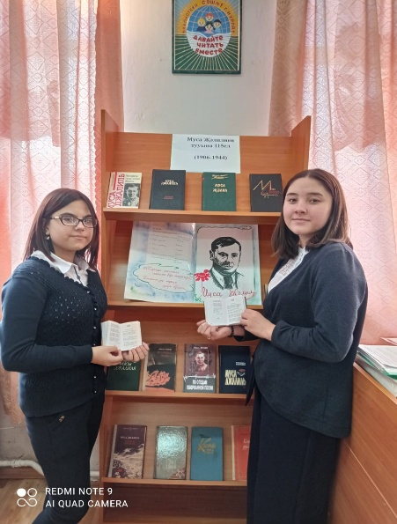
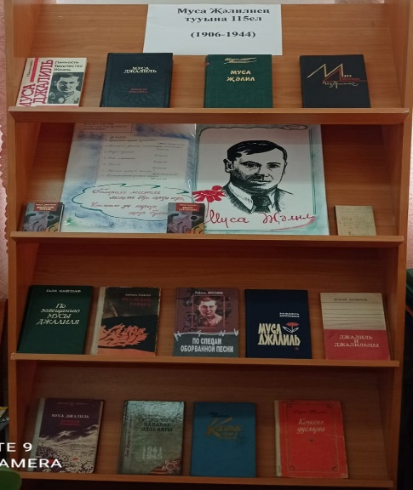
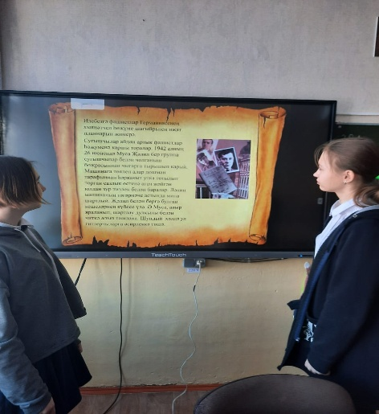
Час мужества
МАОУ «СОШ № 1»
В 7- ых классах был проведен урок, посвященный творчеству Мусы Джалиля. Учащиеся защищали свои презентации, читали стихотворения Мусы Джалиля. Также в библиотеке школы организована выставка, посвященная творчеству Мусы Джалиля.Учитель Сафина Х.Г.

Slide 2
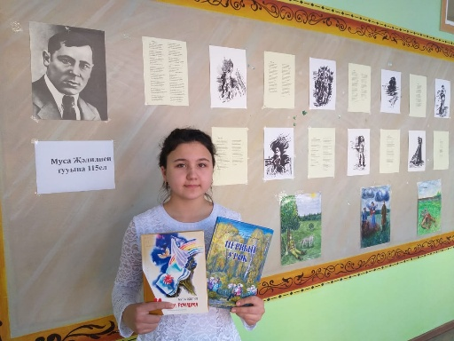
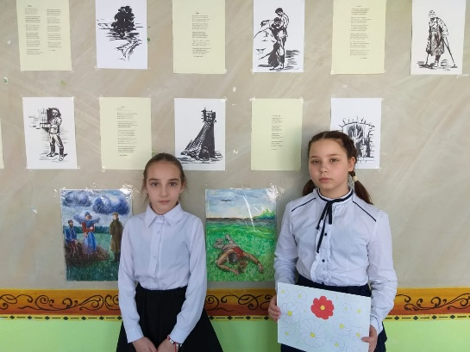
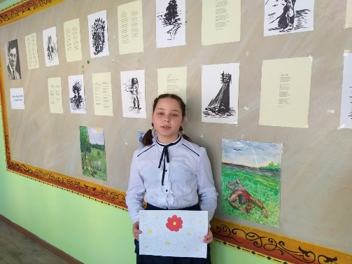
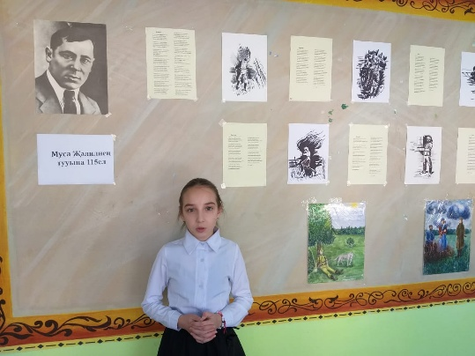
Конкурс чтецов
МАОУ «СОШ № 1»
Сибгатуллина З.М.
с учениками организовала конкурс чтецов "Стихи - свидетели борьбы и мужества" - к 105 - летию со дня рождения Мусы Джалиля.

Slide 3
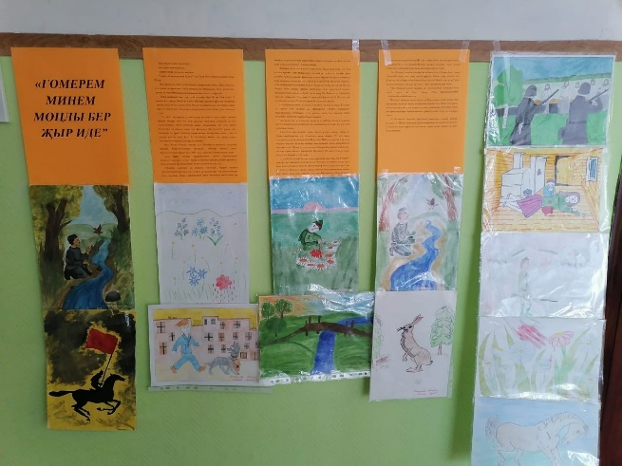
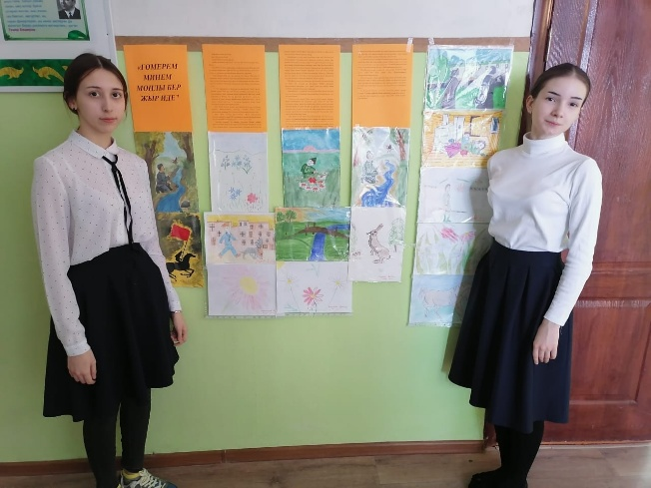
Выставка
МАОУ «СОШ № 1»
Учащиеся 8-го В класса под руководством Даутовой Лилии Равилвны организовали выставку посвященную 115-летию со дня рождения Мусы Джалиля под названием «Жизнь моя песней звенела в народе “

Slide 4
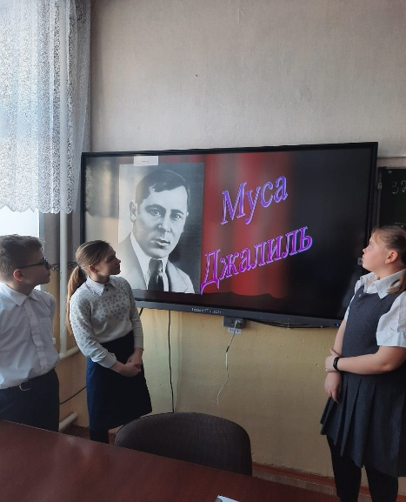
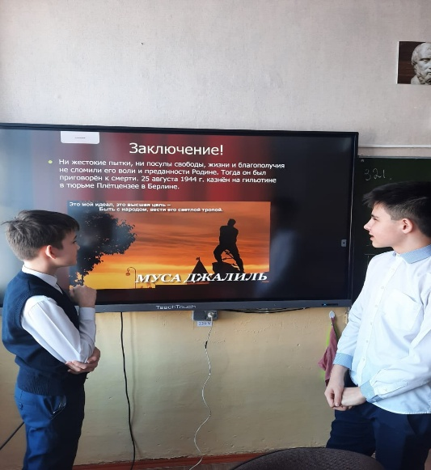
Час мужества
МАОУ «СОШ № 1»
В 7 в классе был проведен час мужества, посвещенный подвигу татарского поэта Мусе Джалилю. 15 февраля исполнилось 115 лет со дня рождения поэта - героя. Вниманию учащихся была представлена презентация с материалом о жизни и творчестве М.Джалиля, ребята слушали стихотворения из цикла " Моабитские тетради". Учитель Нагуманова И.С.

Slide 5
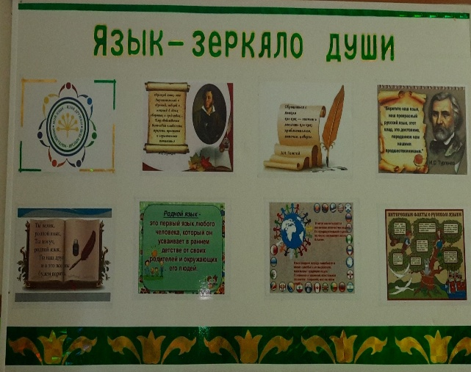
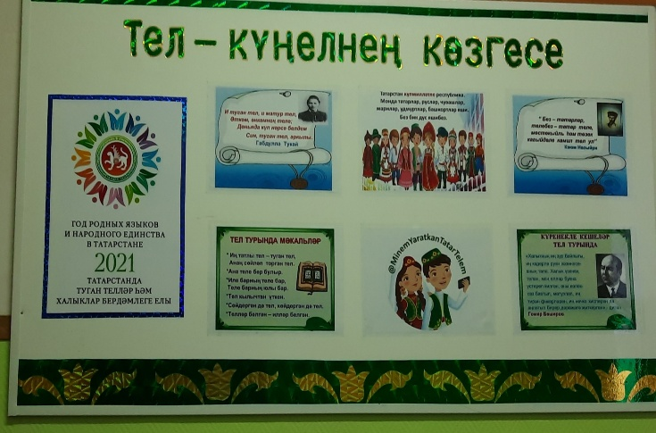
Час мужества
МАОУ «СОШ № 1»
В рамках проведения Года родных языков и народного единства в РТ под руководством Гиниятуллиной Ф.Х. и школьным библиотекарем Усмановой Ф.И., учителя родных языков оформили стенд.

Slide 6
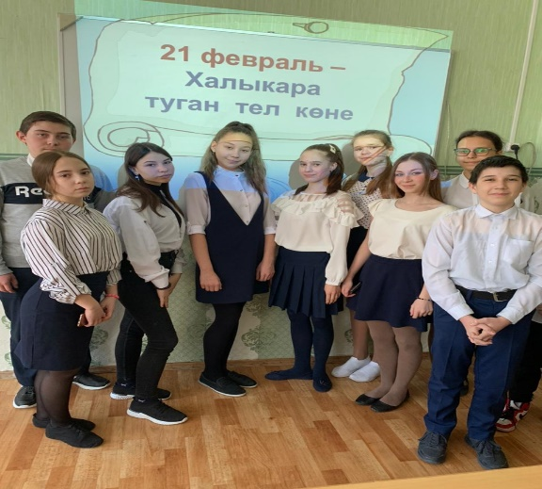
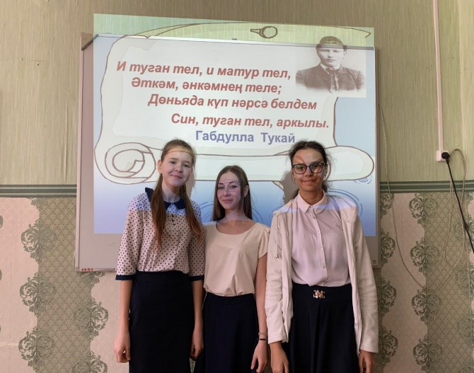
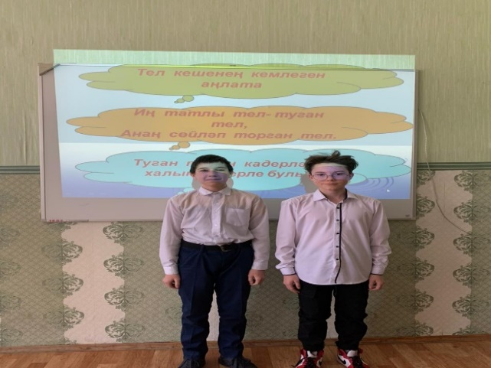
Урок внеклассного чтения
МАОУ «СОШ № 1»
Ежегодно 21 февраля отмечается Международный день родных языков. В 7Б классе прошел урок внеклассного чтения, приуроченный этой дате. Цель: прививать любовь и интерес к родному языку, воспитывать культуру речи. Была проведена беседа о родных языках, о важности знания родного языка. Также были приведены высказывания о родном языке Г.Тукая, К.Насыри, К.Д.Ушинского, Ш.Галиева, пословицы, поговорки о языке.

Slide 7
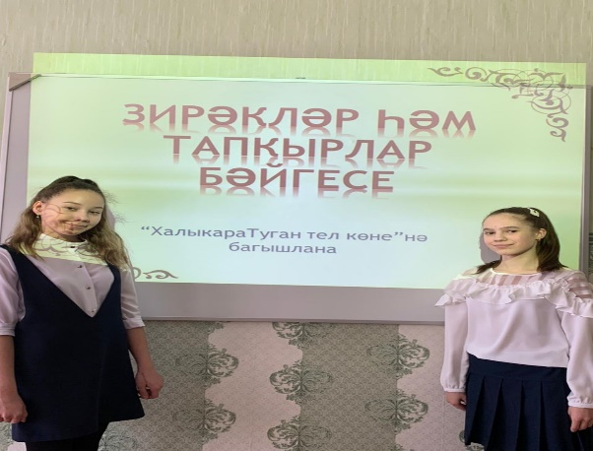
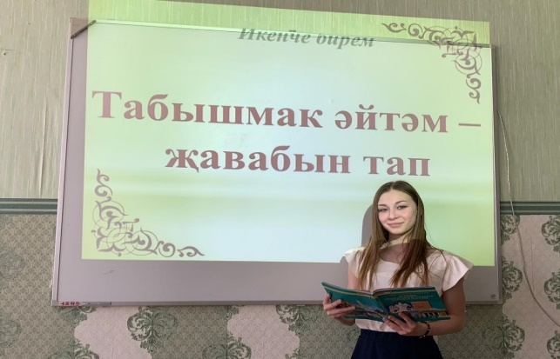
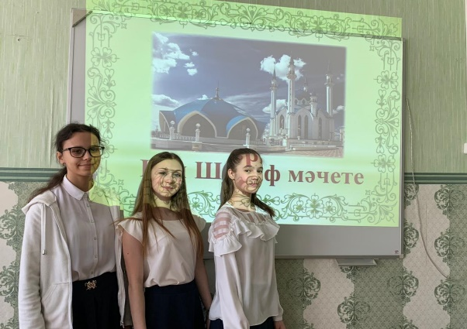
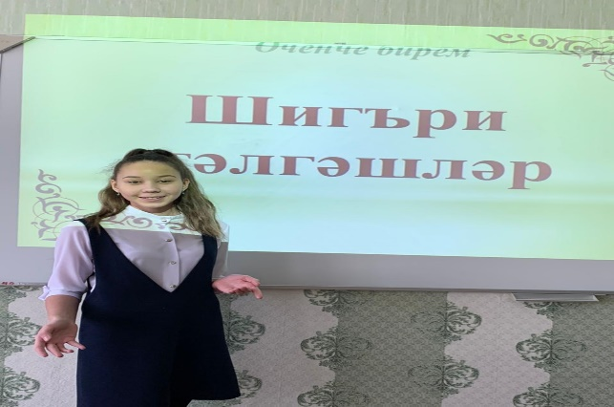
Конкурс «Мудрые, находчивые»
МАОУ «СОШ № 1»
С учащимися 7ых классов был организован конкурс «Мудрые, находчивые». Цель: помочь учащимся увидеть неисчерпаемые возможности родного языка, прививать любовь и интерес к родному языку, воспитывать культуру речи.
Были предложены разные конкурсы: учащиеся разгадывали загадки, рассказывали любимые стихотворения, по портретам угадывали великих писателей, ученых.

Slide 8


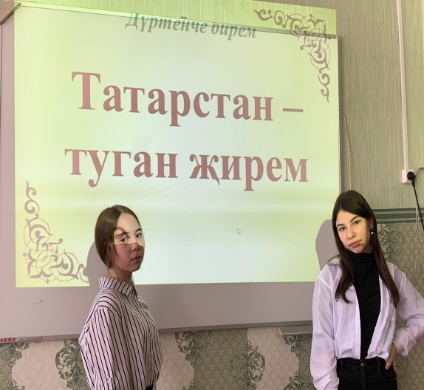




ФОТОРЕПОРТАЖ

Slide 9

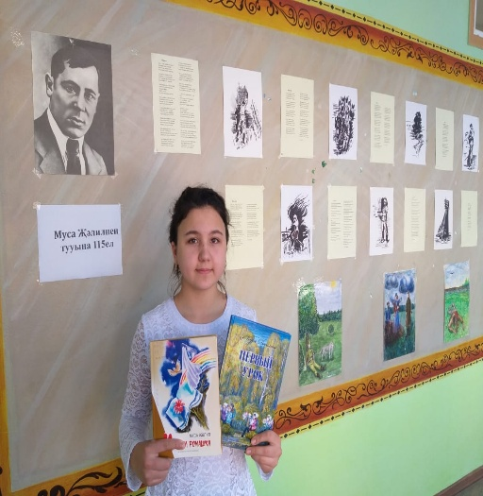




ФОТОРЕПОРТАЖ

